Slide 1

Stratégie Pôle féminin & plan de formation
24/05/2025

Slide 2
Sommaire
Objectif quantitatif
Objectifs qualitatifs
Plan de formation & plan de jeu

Slide 3
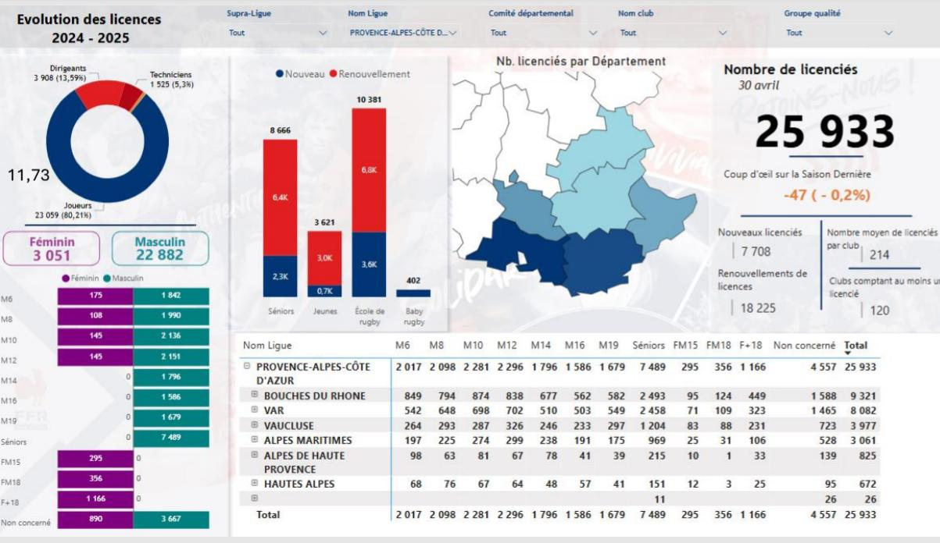
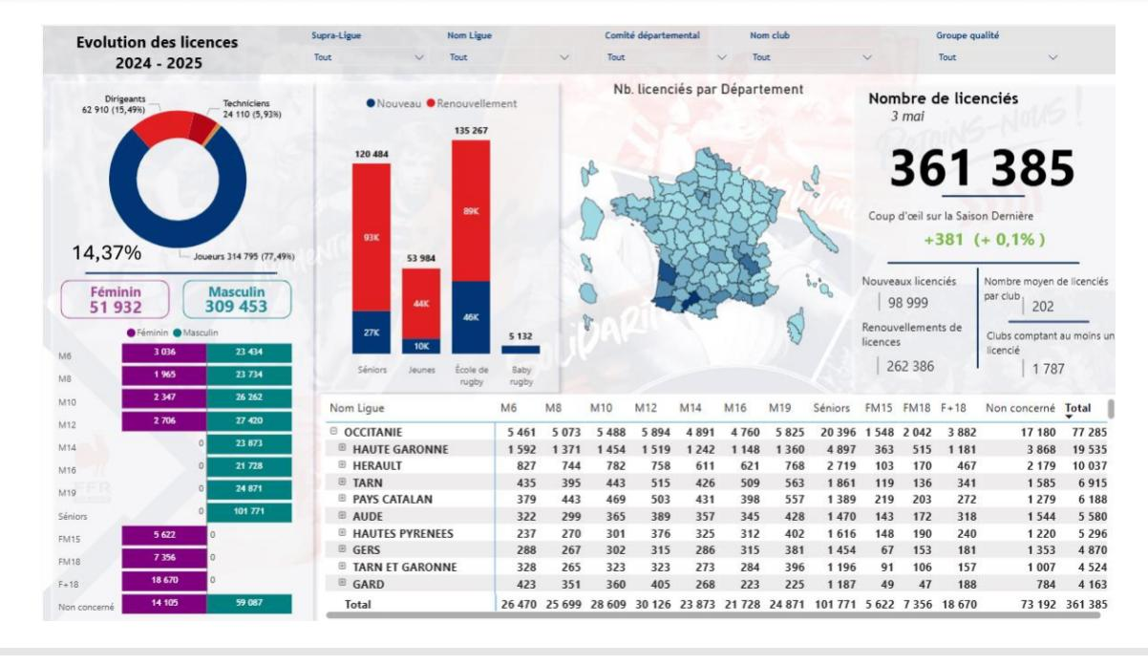
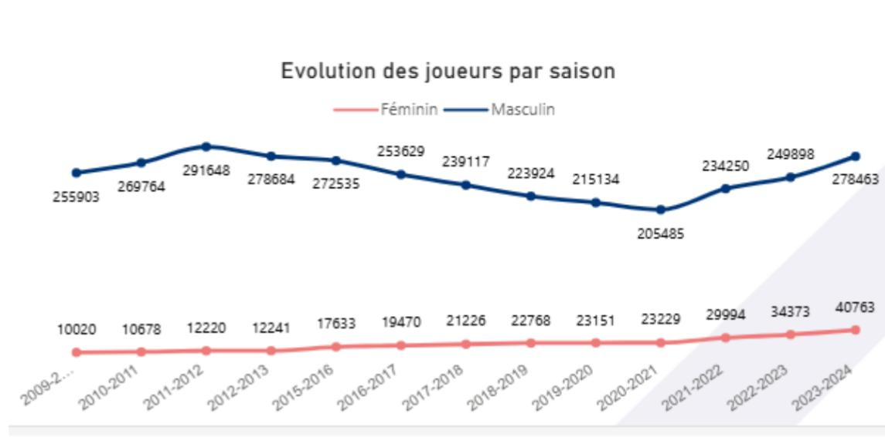
Objectif quantitatif

Slide 4
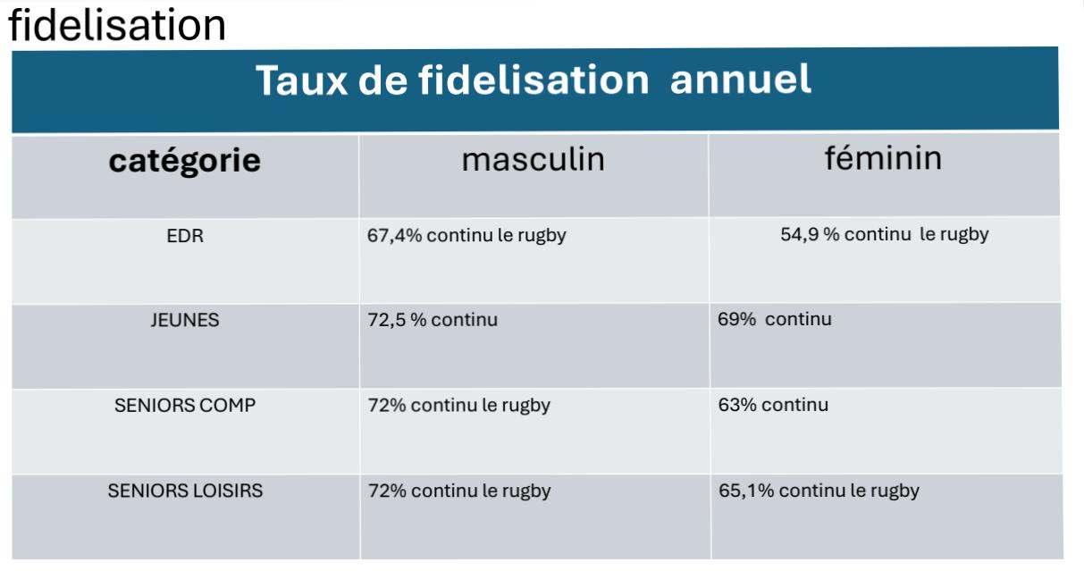
Objectif quantitatif
Fidéliser & Créer RH > Perf
  2025 -> 102 Licences
  2026 -> 115 Licences
  M15F ~ 20J
  M18F ~ 30J
  +18F ~ 15J
  EDR ~ 15J
  Loisir ~ 15J
STABILISER LES EFFECTIFS + 100J
Perte nationale 31%
  Créer 40% RH chaque année soit environ 45 nouvelles joueuses
  Créer RH différents de recrutement

Slide 5
Objectifs qualitatifs
M15F à X en nom propre
M18F à XV accession (zéro forfait)
+18F à XV F2 (4 victoires ~ qualification)
  N+1 Qualification
  N+2 Montée F1

Slide 6
Plan de formation & plan de jeu
Stratégie de masse pour performer
  Stratégie de formation pour fidéliser
  Stratégie de masse pour fidéliser
Axe de formation ?
  Joueuse hybride
    Poste Rôle
    2 centres / 2 ailières / 1 arrière 3 centres / 2 Bascules
    Avants / Trois quarts Meneuses / Solutions
    Combinaisons 2 solutions minimum à la porteuse
    Lecture chronologique définissant
    Lecture du rapport
    Temps programmé rouge / vert
    Système défensif identique de EDR à +18F

Slide 7
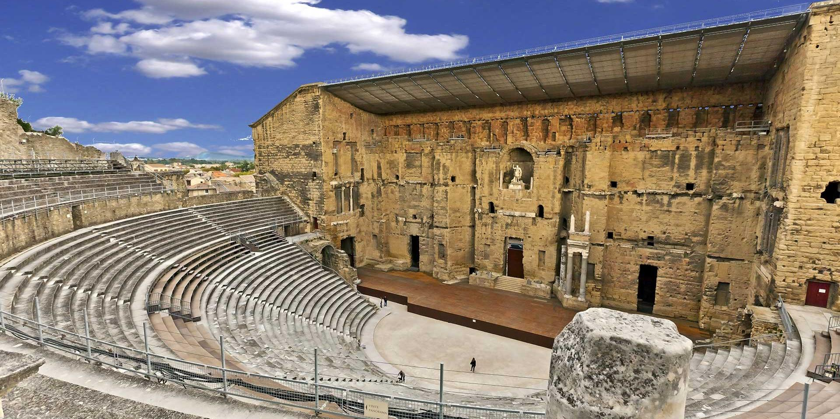
Plan de jeu, Pôle Féminin
Saison 2025 / 2026

Slide 8
Sommaire
1) L’état d’esprit
2) Rôles et chronologie d’action
3) Chronologie
A) Subtilisatrice
B) Utilisatrice
4) Structure défensive
5) Principes offensifs
Vert / Rouge -> Relances
Accumulation de tâches
6) Conquête en touche
A) Utilisatrice
B) Subtilisatrice
7) Déplacement des joueuses
Votre STAFF

Slide 9
1) L’état d’esprit
Pleureuses
  Arbitrage
  Coups
  L’humilité de rôle
  « No excuse »
Réfléchir et s’engager
    « SE TROMPER A 200 % !!!! »
« JE MAINTIENDRAI »

Slide 10
Routine !!!!
« JE MAINTIENDRAI »
« On joue comme on s’entraîne ! »
Rigueur / Précisions
Gammes 10 min
Quadrupédie + déverrouillage (épaules et cervicales) 5 min
Jeu boucliers en autonomie 10 min

Slide 11
2) Rôles et chronologie d’actions
Postes
Rôles

Slide 12
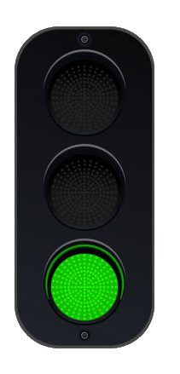
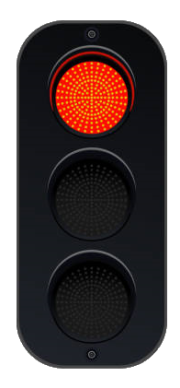
3) Chronologie
« JE MAINTIENDRAI »
Qui a le ballon ?
Si utilisatrice
Si subtilsatrice
Vert
Rouge
Rapide
Proche
Loin
Proche
Loin
Conservation
Meneuse
Solution
Grattage Contre R
Défendre
Meneuse
Solution
Anticiper Préparer
Dos / Cut / Large
Organiser/ Utiliser
Dos / Cut / Large
Couverture

Slide 13

REPERES SIMPLES
JEU EN VERT (à favoriser)
  Situation favorable
  L’équipe avance
  Nos adversaires sont en retard dans leur replacement
    Jouer vite
    Jouer simple
    Jouer dans les espaces libres (Proche, loin)
JEU EN ROUGE
  Situation défavorable
  L’équipe subit / recule
  Nos adversaires sont replacées et nous pressent
    Prendre le temps de s’organiser
    Relancer le jeu par une DOS/CUT ou DOS/CUTx2 (Tortank)
    ou du jeu au pied pour repasser sur du JEU EN VERT

Slide 14
4) Structure défensive
« ATTAQUER POUR RECUPERER LE BALLON ! »
Ruck
Pression/contrôle
Couverture
Les plus rapides sur les extérieurs
« JE MAINTIENDRAI »

Slide 15
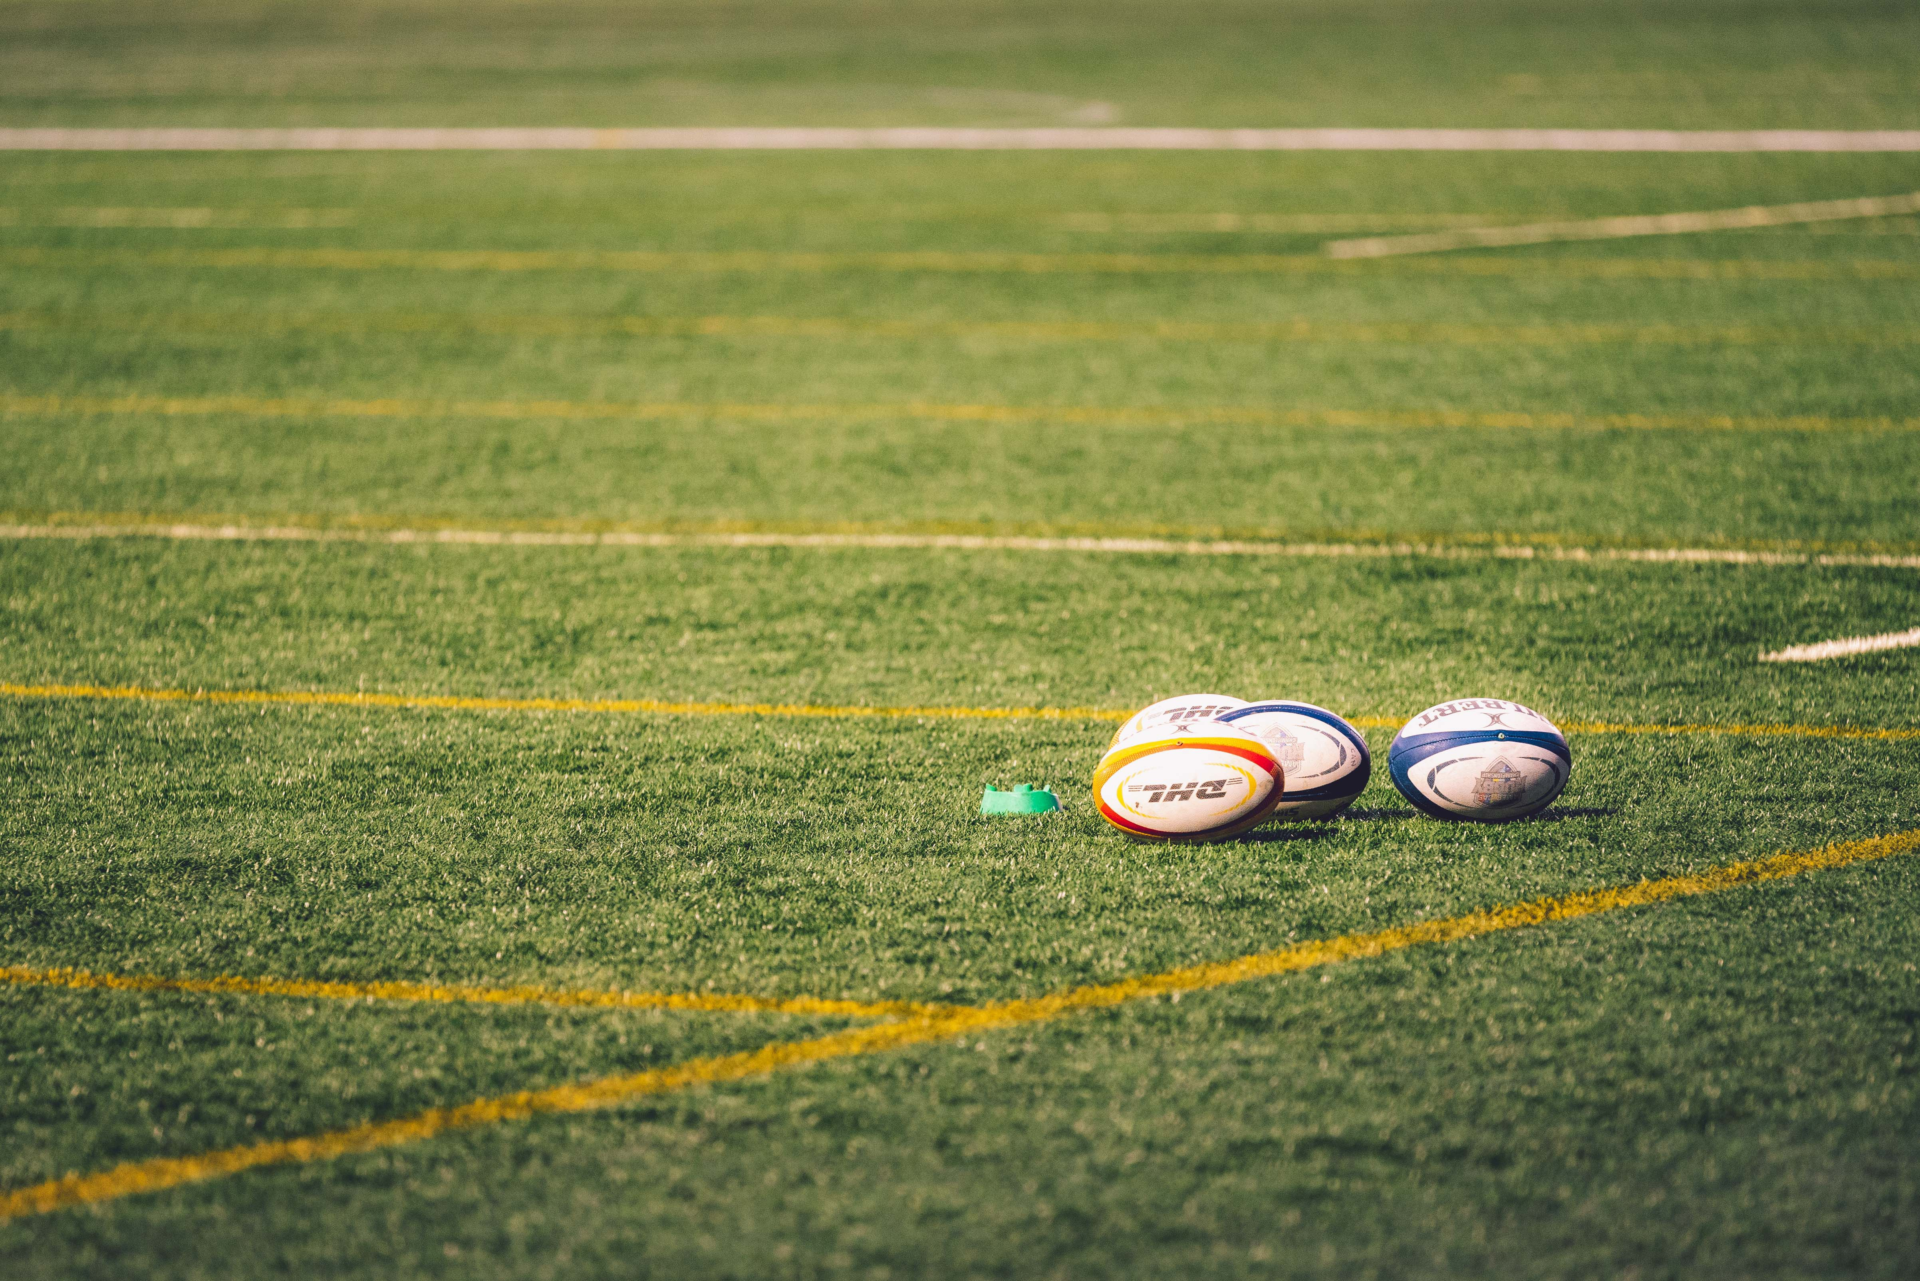
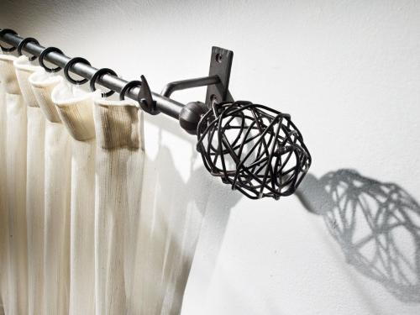


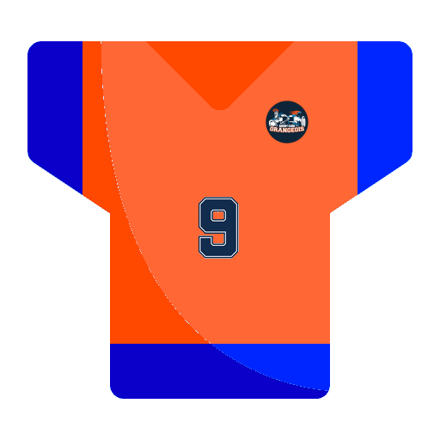




Gardes mobiles
en « tringle à rideaux »
Ruck

Slide 16

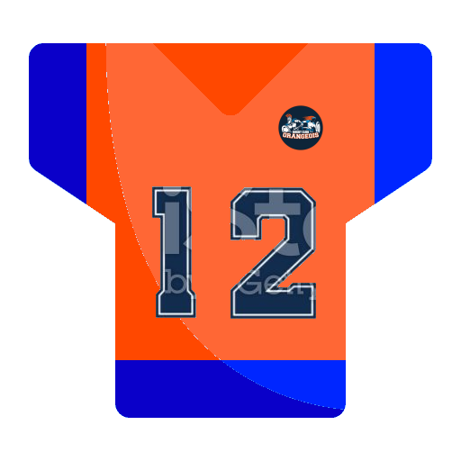
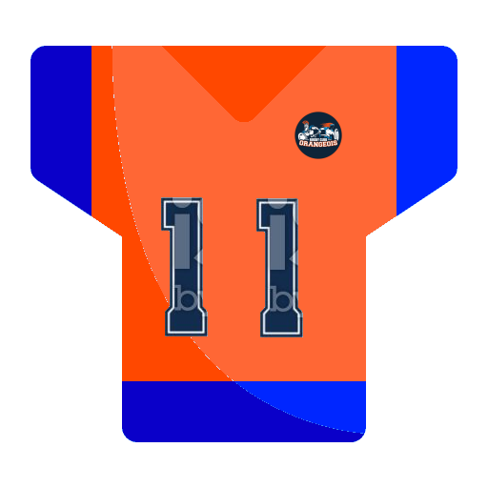
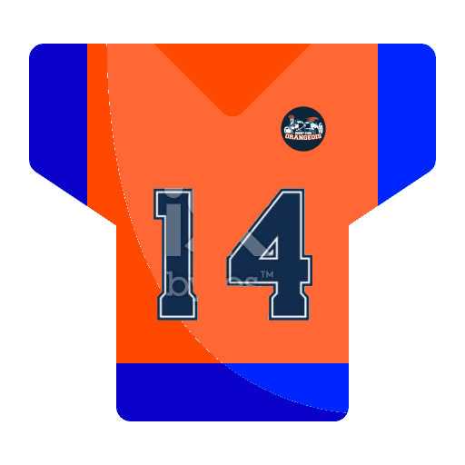
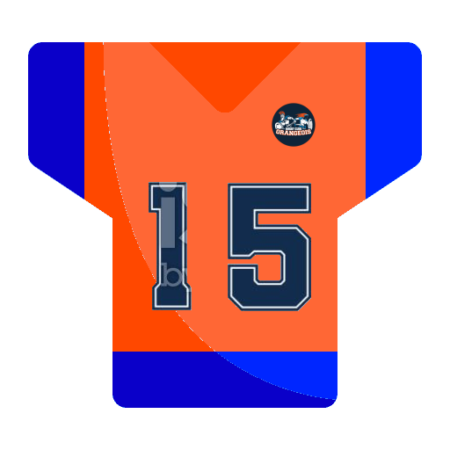
COUVERTURE DU R1/R2/R3
« LA BASCULE à 3 »
RUCK/MÊLEE/TOUCHE
R1 = Premier Rideau défensif
R2 = Deuxième Rideau défensif
R3 = Troisième Rideau défensif

Slide 17
COUVERTURE DU R1/R2/R3
« LA BASCULE à 2 »
RUCK/MÊLEE/TOUCHE
R1 = Premier Rideau défensif
R2 = Deuxième Rideau défensif
R3 = Troisième Rideau défensif

Slide 18
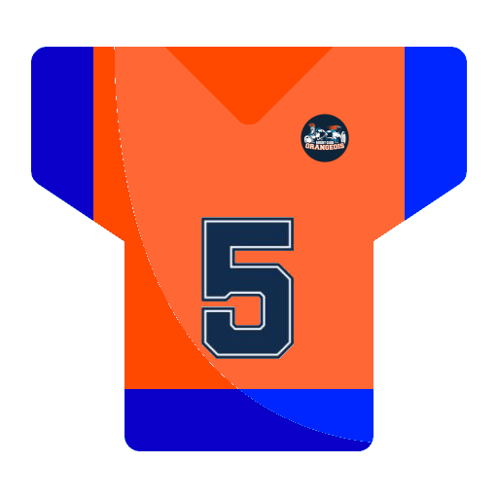
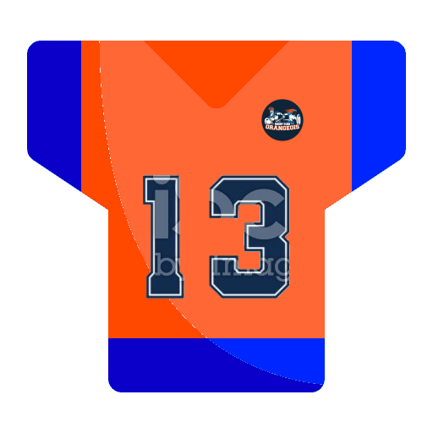
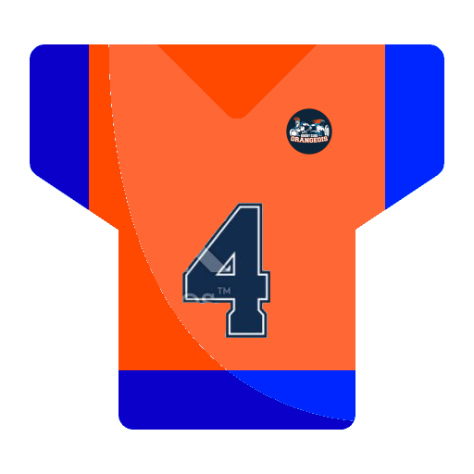
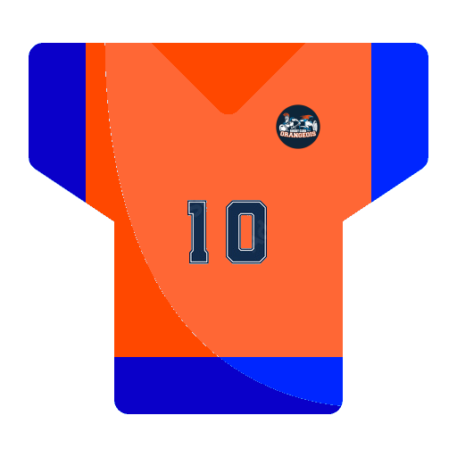
RECEPTION COUP D’ENVOI

Slide 19
COUP D’ENVOI / DE RENVOI

Slide 20
5) Principes offensifs (Breaker la ligne)
A) Jeu en vert / Rouge
    Relances
        DOS / CUT
        DOS / CUT x2 (Tortank)
Accumuler les tâches en préparant la suite !!!
« JE MAINTIENDRAI »

Slide 21
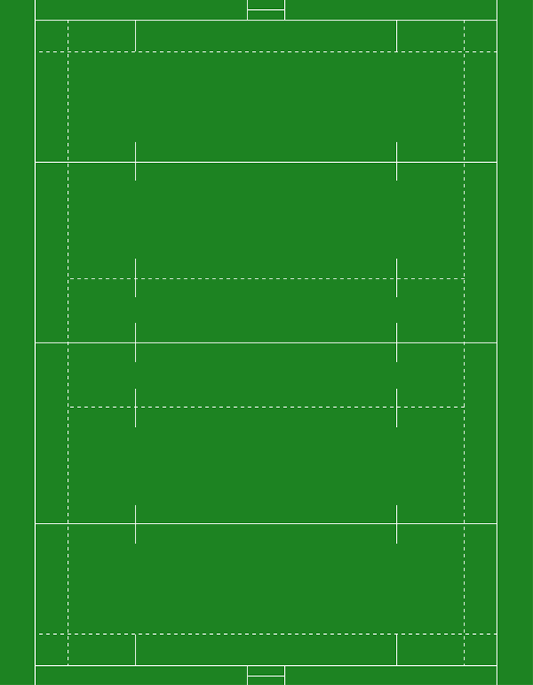

Meneuse
Solution Cut
Solution Dos
Zone Faible
Zone Forte
Lancement F-15
RUCK

Slide 22
Meneuse
Solution Cut
Solution Dos
Zone Faible
Zone Forte
Lancement Tortank
RUCK

Slide 23
Meneuse
Solution Cut
Solution Dos
Zone Faible
Zone Forte
Lancement F+18
RUCK

Slide 24
6) Conquête en touche

Slide 25
Touche à 4 (Bloc 1 + Jump 1 + Jump 2 + Bloc 2).
Le lanceur a 2 options : au dessus de la tête ou en bas type passe..
Touche Off
B1 : bloc 1 (lift)
B2 : bloc 2
J : jump
O : opposée lanceuse
L : lanceuse
R : relayeuse
L
B1
J1
J2
B2
R

Slide 26
Touche à 4 (Bloc 1 + Jump 1 + Jump 2 + Bloc 2).
Le lanceur a 2 options : au dessus de la tête ou en bas type passe
Touche Off
B1 : bloc 1 (lift)
B2 : bloc 2
J : jump
O : opposée lanceuse
L : lanceuse
R : relayeuse
L
B1
J1
J2
B2
R

Slide 27
Touche à 4 (Bloc 1 + Jump 1 + Jump 2 + Bloc 2).
Le lanceur a 2 options : au dessus de la tête ou en bas type passe.
Touche Off
B1 : bloc 1 (lift)
B2 : bloc 2
J : jump
O : opposée lanceuse
L : lanceuse
R : relayeuse
L
B1
J1
J2
B2
R

Slide 28
Dans nos 22 mètres / leur 22 mètres
Opposée lanceuse et relayeuse = plaqueuses les + efficaces
B1/B2 chasse respectivement Relayeuse et 10 adverse
Ligne de défense à 10 mètres d’une touche jusqu’à l’autre
Touche Déf
B1 : bloc 1 (lift)
B2 : bloc 2
J : jump
O : opposée lanceuse
L : lanceuse
R : relayeuse
R
B1
J
B2
J
B1
J
B2
L
B1
B2
O
R

Slide 29
De nos 22 mètres à leurs 22 mètres
Bloc saut fort en première zone
R rentre dans l’alignement au lancé pour gagner terrain/temps
R chasse Relayeuse adverse quand touche terminé
C chasse 10 adverse quand touche terminé
Touche Déf
B1 : bloc 1 (lift)
B2 : bloc 2
J : jump
O : opposée lanceuse
L : lanceuse
R : relayeuse
C : chasseuse
R
B1
J
B2
J
B1
J
B2
L
B1
J
B2
C
O
R

Slide 30
Zone 22/en-but
Zone 22/22
Zone 22/en-but

Slide 31
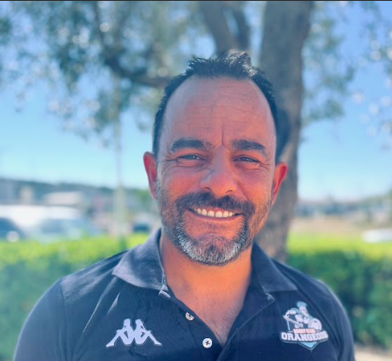
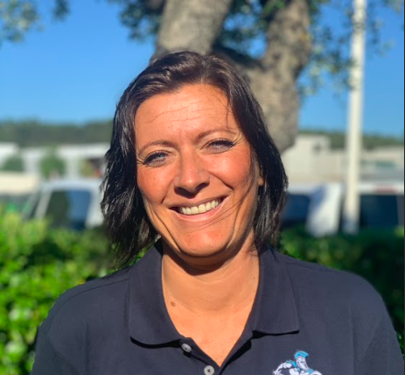
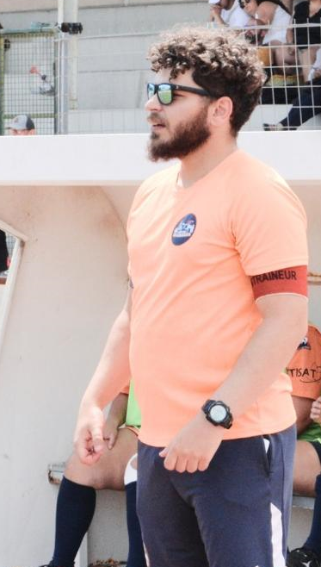
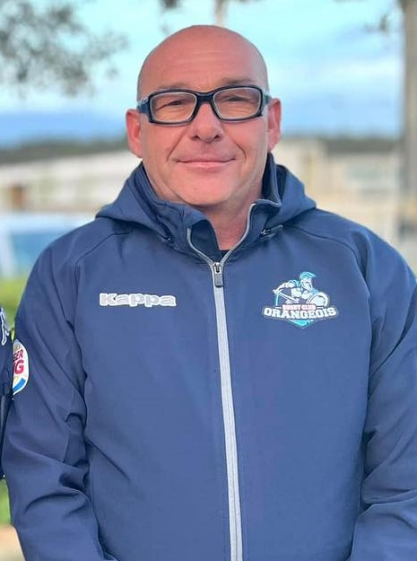
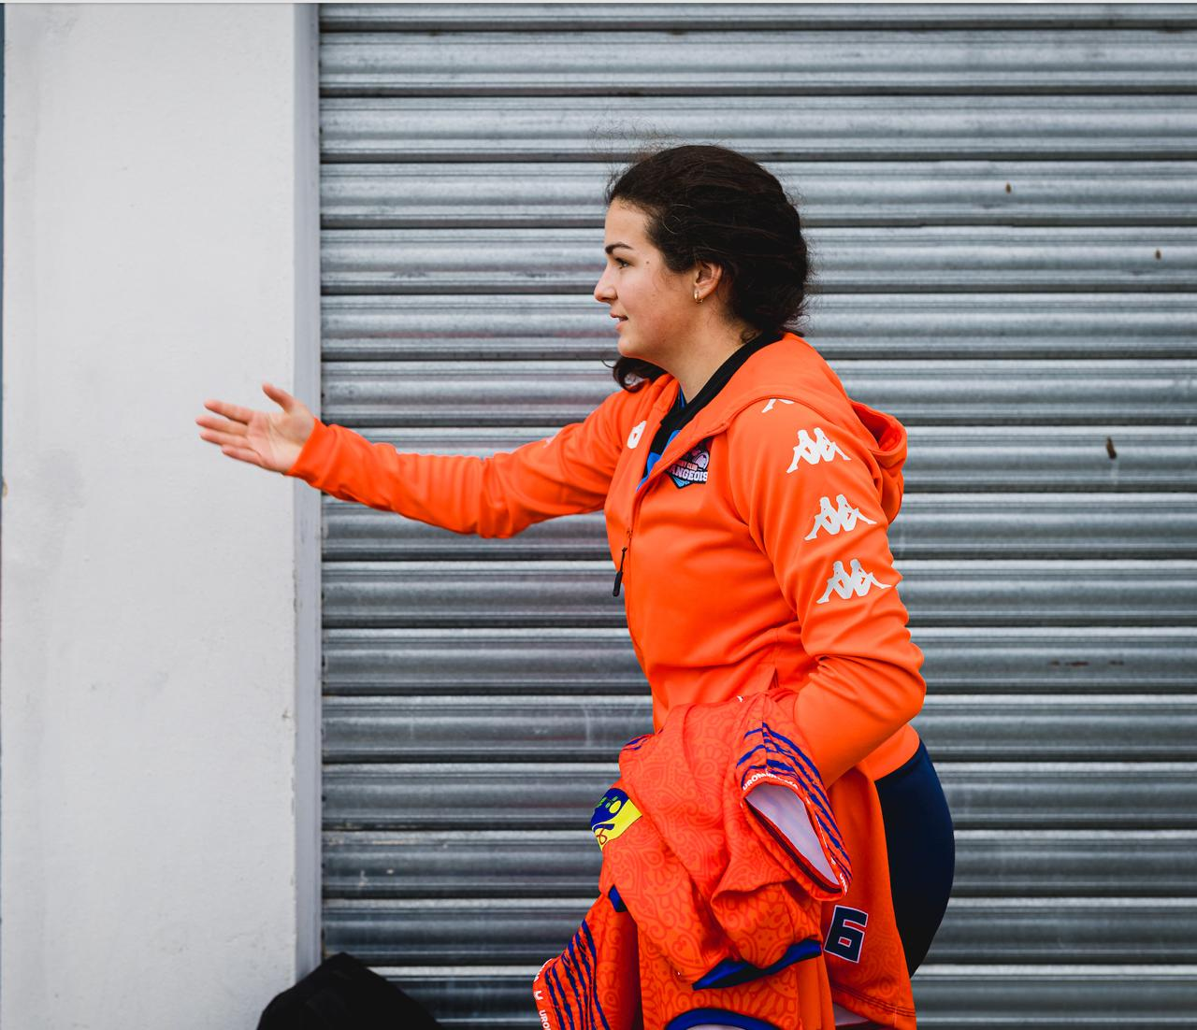
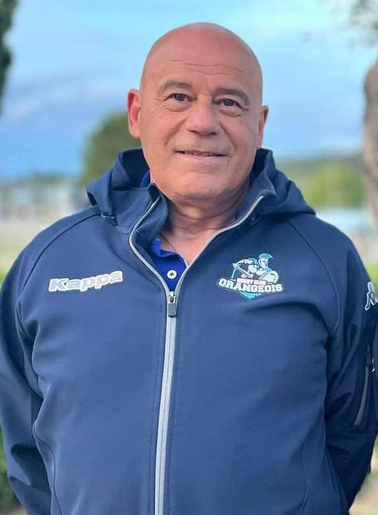
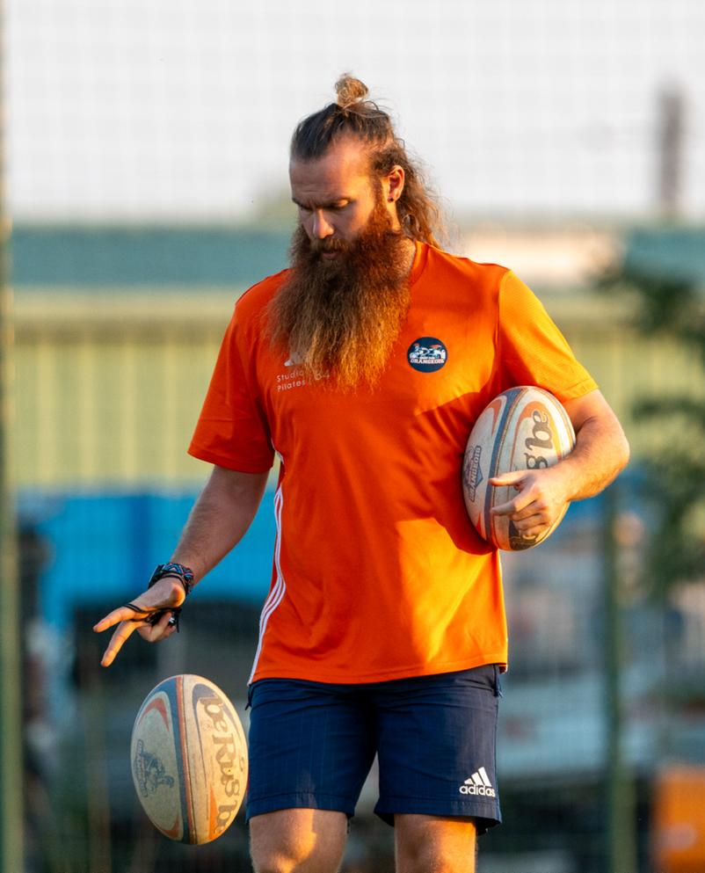
Votre STAFF pôle féminin
Xavière Lispal
Lola Camilleri
Momo Adjeriou
Philippe Pellizzoni
Bastien Marques
Géralrd Schutz
Clément Brusset
« NOUS MAINTRIENDRONS»

